Slide 1
软件工程课程综合实践汇报 “基于自主机器人和智能手机的空巢老人看护系统”
汇报人： 王硕
团队成员：王硕、王英杰、李经伟、刘然

Slide 2
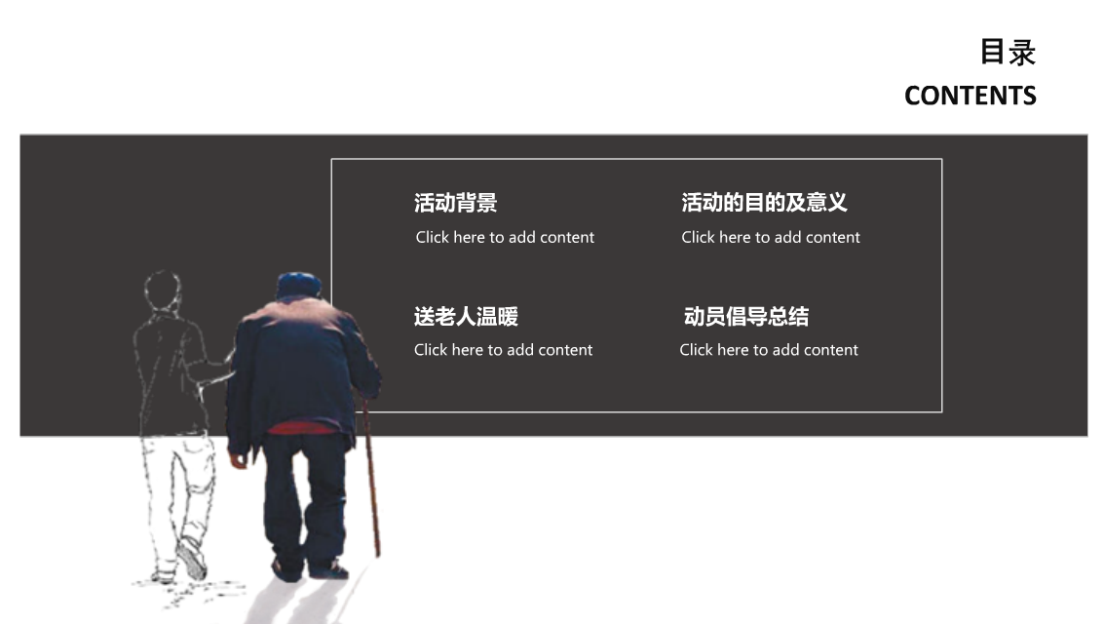

一、项目创意和需求 二、技术语言和工具
三、软件建模与设计 四、程序代码与规模
五、软件质量与保证 六、软件部署和运行
七、平台使用与贡献 八、实践感受与体会
Notes:
分别是 项目背景、功能技术、软件创意 和 实景演示

Slide 3

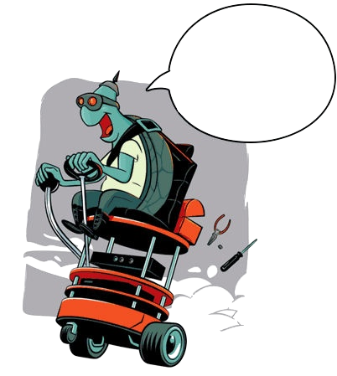
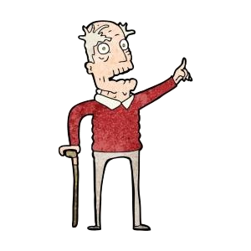

一、创意和需求
I'm coming!
Notes:
下面请观看我们的演示视频

Slide 4

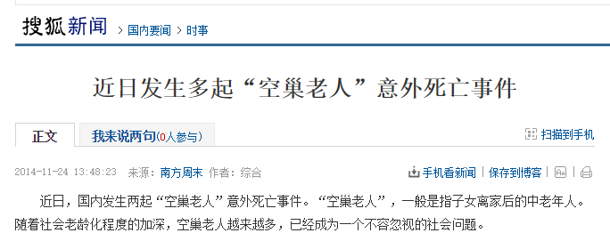
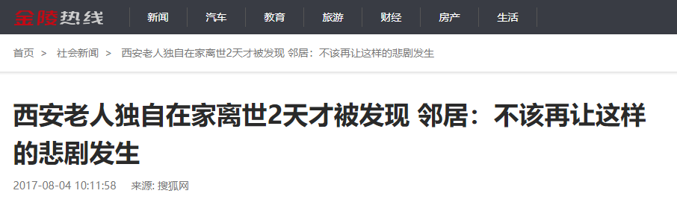
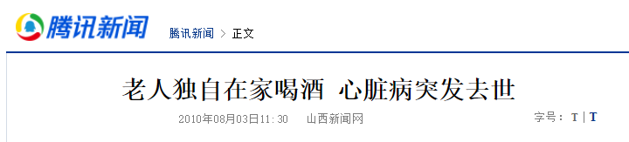
项目背景
空巢老人问题
Notes:
随着人口老龄化问题越来越严重，空巢老人无人看护成为一个亟待解决的难题。（放热点图片）究其原因，都是家属和医护人员无法…

Slide 5


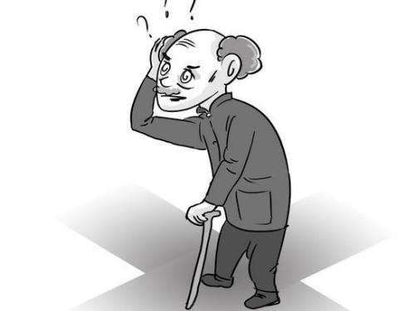

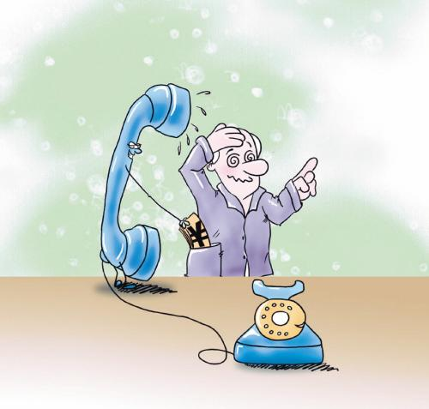


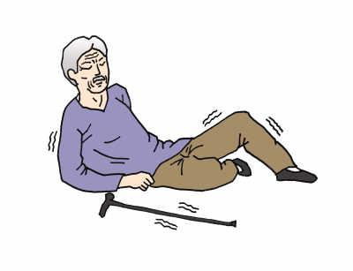
项目背景
空巢老人问题
无法实时掌握老人情况
无法及时地联系到老人
无法按时提醒老人做事
无法及时处理突发情况

Slide 6
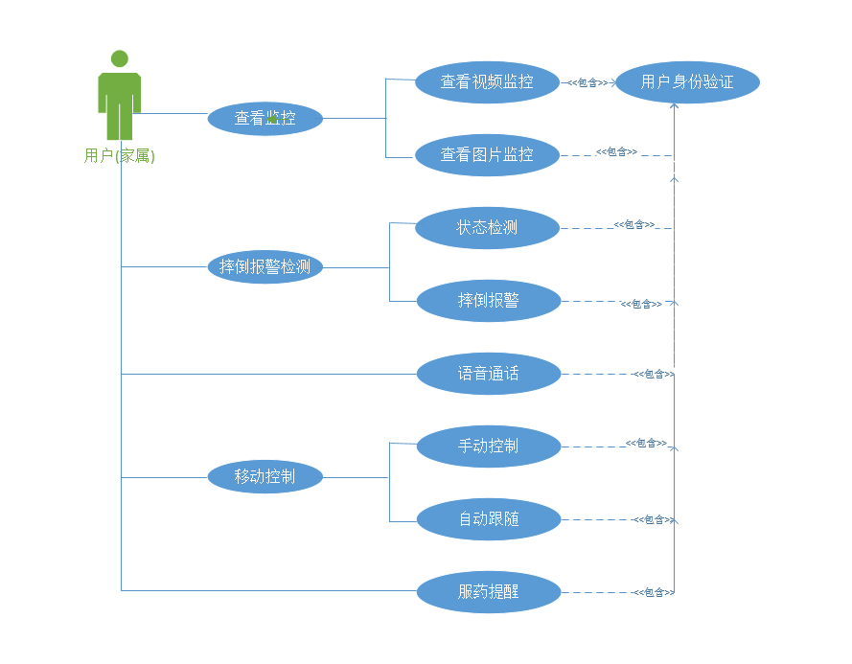
项目功能
用例图

Slide 7

系统创意
借助自主机器人及其传感系统掌控老人的状况
利用移动互联网和智能终端实时传输老人信息
通过人工智能技术来分析老人出现的摔倒情况
通过智能手机和机器人间的语音交互指导老人

Slide 8
二、技术和工具
I'm coming!
Notes:
下面请观看我们的演示视频

Slide 9
技术工具
What We Use?
开发技术
OO设计、机器人操作系统、Android APP开发、网络编程
建模和程序语言
UML、Java、Python、C
软件工具
Android Studio、SonarQube、JUnit、StarUML、MS Visio
开源社区
CSDN、GitHub、Stack Overflow、SourceForge、OSChina
开源代码
Rocon remocon、科大讯飞智能语音包、OpenNI、Linphone

Slide 10
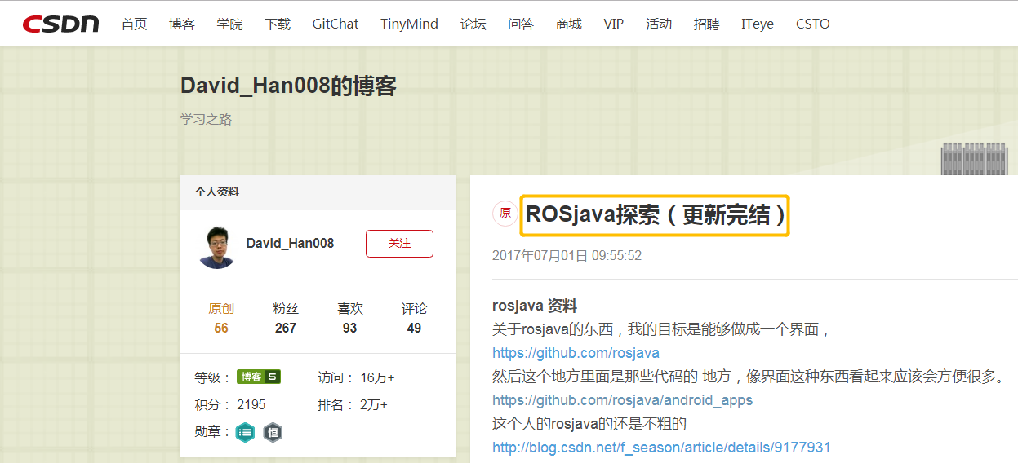
开源社区
CSDN
优点：汉语易理解、技术博客较全面细致、学习新知识或是解决问题都很方便
缺点：博客后面的讨论帖较少、代码下载功能时常出错、可下载的代码质量不高（缺乏准确的描述、鱼龙混杂）、对Android Studio一些报错缺乏解决方案

Slide 11
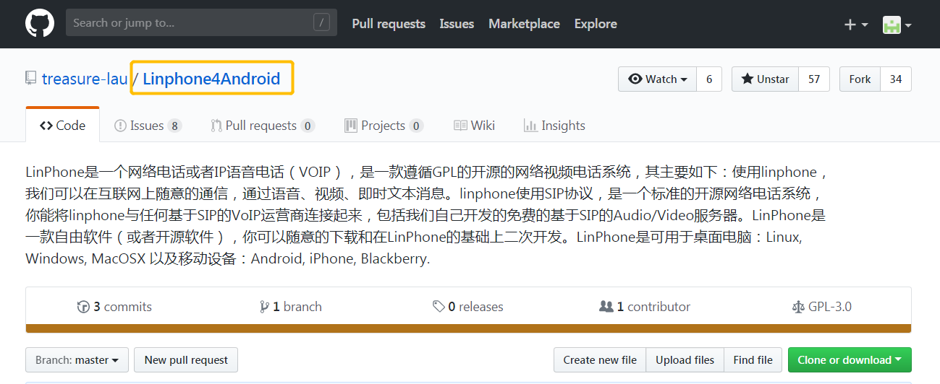
开源社区
GitHub
优点：优秀代码库多、Issues板块包含对很多问题的解答、主要用来寻找开源代码和解决遇到的问题（善用“搜索”功能）
缺点：国内访问速度较慢、代码库的介绍以及使用说明描述较少、有些代码注释及说明等是非英文的、被微软收购以后未来堪忧

Slide 12
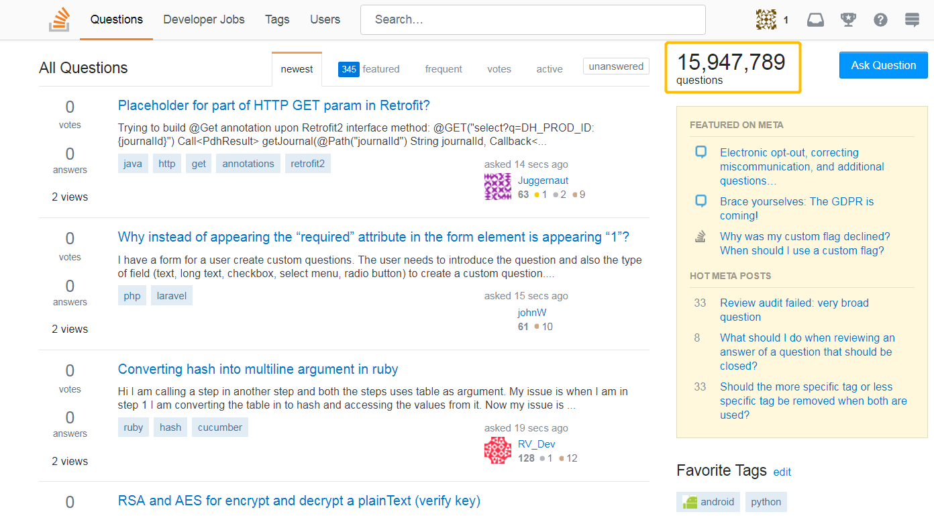
开源社区
Stack Overflow
优点：对于绝大多数问题都有解决方案（问题数15M+），并且被采纳的回答质量高、用户评论回复的帖子多（很多人提出了自己不同的解决方案，有时很有效）、问答模式类似知乎、英文简单易懂
缺点：还是存在一些常见问题亟待解决

Slide 13
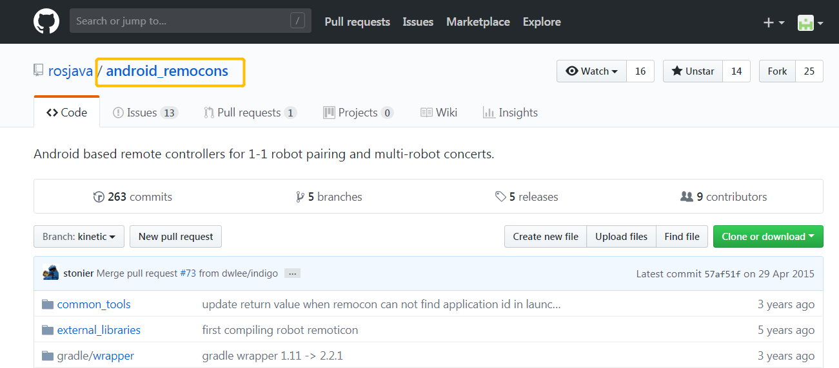
开源代码
Rocon Remocon
来源：GitHub
简介：基于Android的机器人远程控制App，可以对机器人进行一对一或者一对多的控制

Slide 14

开源代码
讯飞语音SDK
来源：讯飞开放平台
简介：讯飞语音SDK是一款开源的智能语音工具，可以实现语音合成、语音唤醒、语音识别等功能

Slide 15
开源代码
Linphone
来源：GitHub
简介：LinPhone是一个网络电话或者IP语音电话（VOIP），是一款遵循GPL的开源的网络视频电话系统，其主要如下：使用linphone，我们可以在互联网上随意的通信，通过语音、视频、即时文本消息。

Slide 16
三、建模与设计
I'm coming!
Notes:
下面请观看我们的演示视频

Slide 17
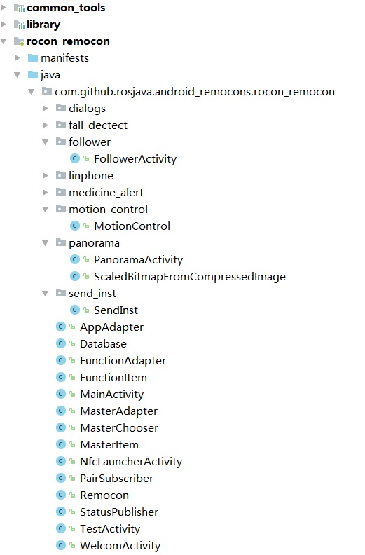
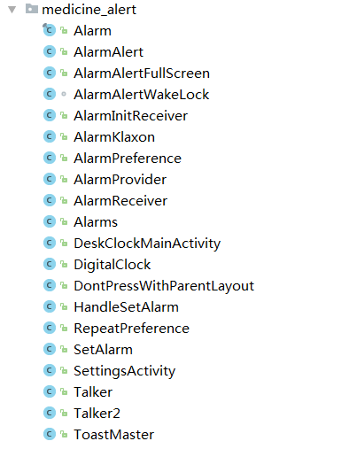
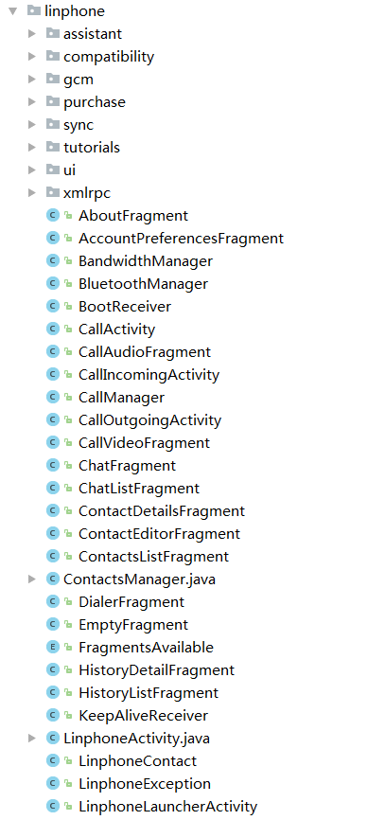
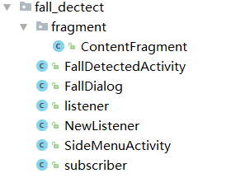
手机端开发视图

Slide 18
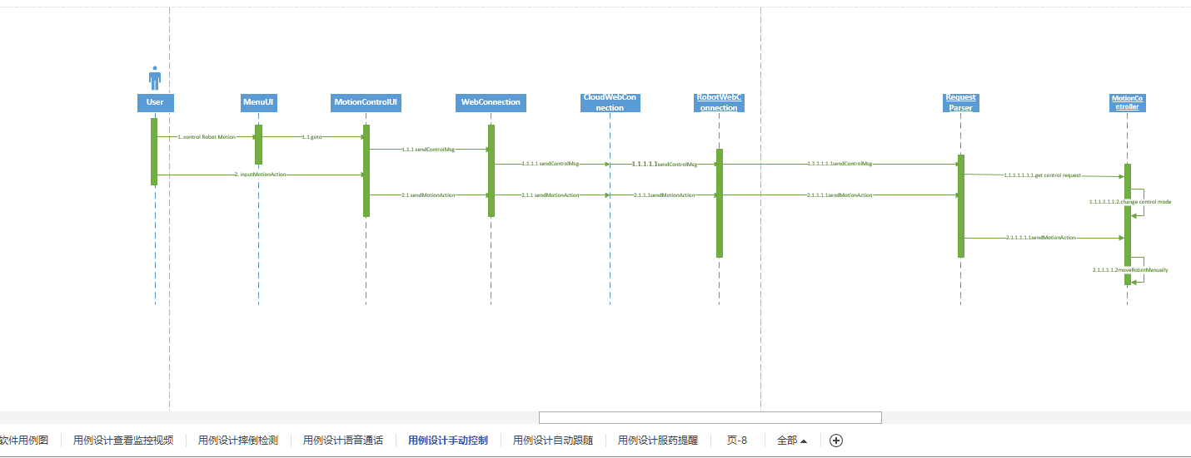
部署环境
详细设计模型
详细设计
“移动控制”顺序图
各种模型详细可见文档

Slide 19
四、代码与规模
I'm coming!
Notes:
下面请观看我们的演示视频

Slide 20
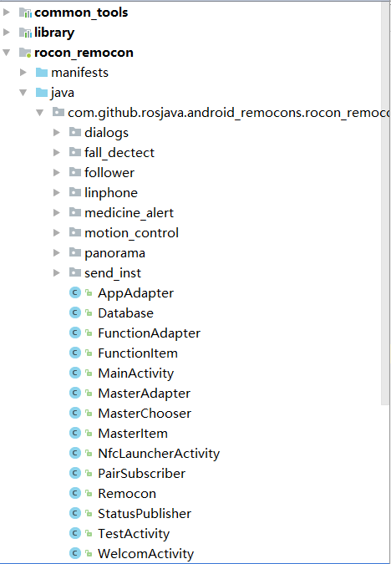
软件代码
程序代码与规模
代码结构图
开源代码利用情况
Android端代码
两个辅助Module，分别是commons_tool用于与机器人的连接以及library用于软件选择菜单界面的设计
一个功能Module，实现了用例图中各个用例的实现，主要有fall_detect ，medicine_alert ，motion_control ，linphone等几个功能包
ROS端代码
Xf_voice.cpp用于语音合成
Fall_detect用于机器人识别老人摔倒状态
代码量
开源代码：60500
自己编写：5900

Slide 21
五、质量与保证
I'm coming!
Notes:
下面请观看我们的演示视频

Slide 22
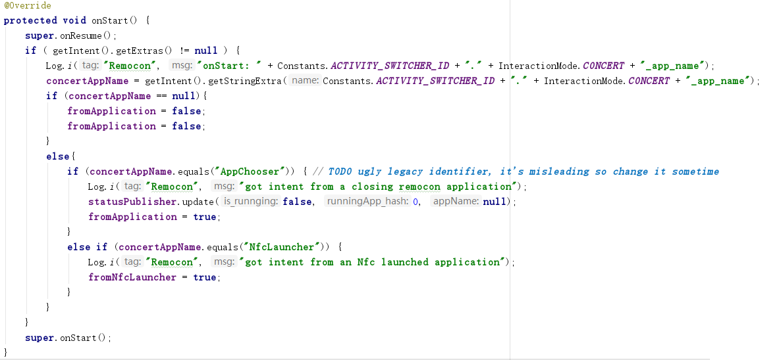
部署环境
代码符合编写规范（命令、换行等符合要求）
通过单元测试、集成测试检查代码逻辑等方面错误
合并分支时对代码进行审查，查找缺陷
借助SonarQube进行代码质量分析
质量保证

Slide 23
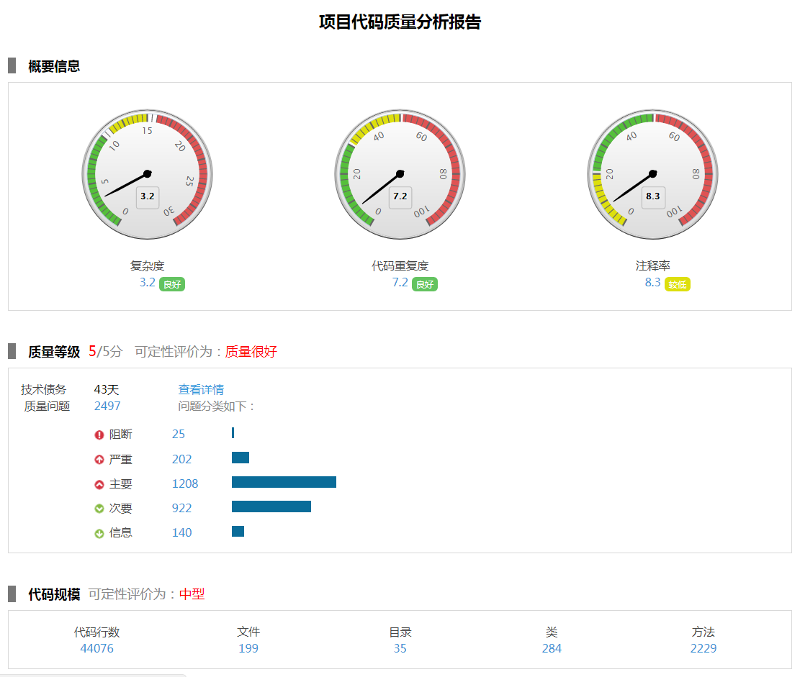
部署环境
质量分析
质量等级5分，评价为质量很好
由于引入Linphone等开源代码，代码行数显著增加，导致注释率不高
引入的开源代码中出现不少质量上的问题
代码量为44076，包含284个类，2229个方法

Slide 24
六、部署和运行
I'm coming!
Notes:
下面请观看我们的演示视频

Slide 25
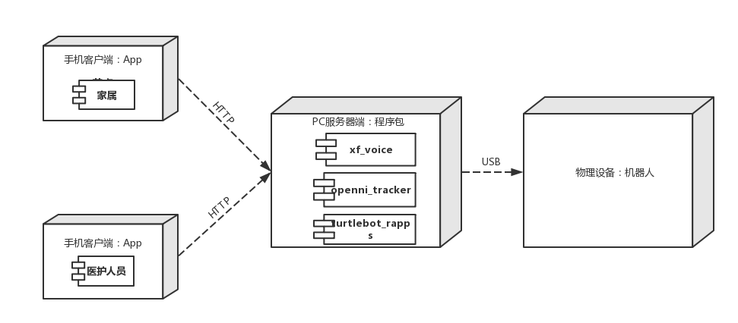
部署环境
软件部署和运行
部署运行
软件部署图

Slide 26
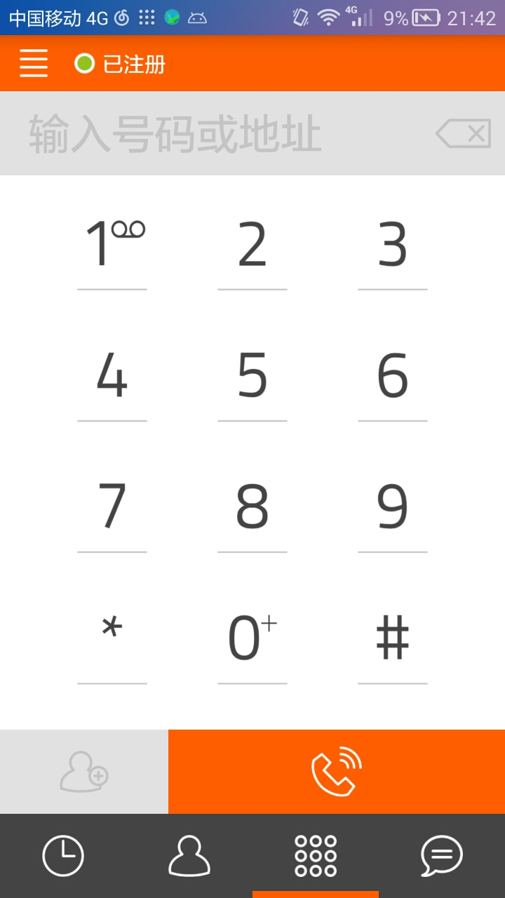
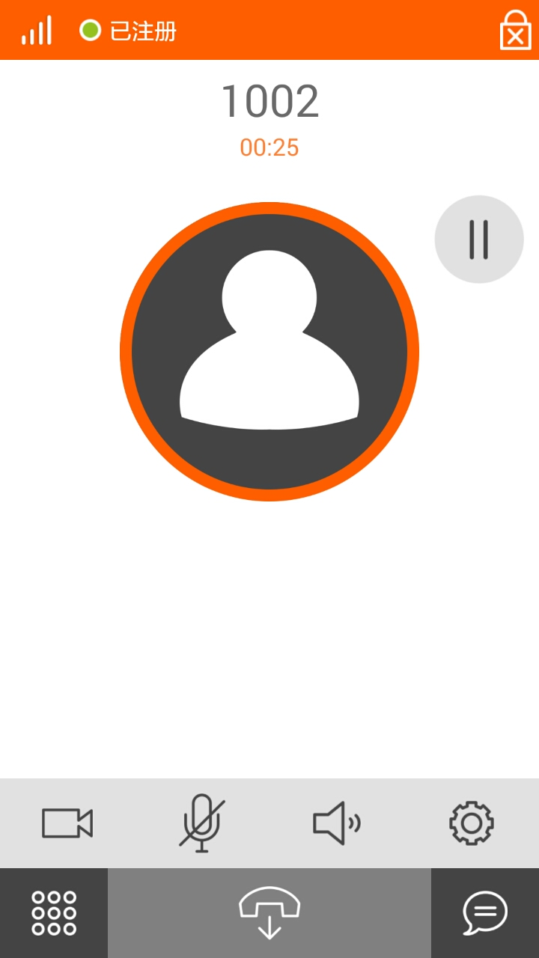
部署环境
语音通话（一）
界面展示
利用linphone网络电话开源软件，实现实时语音通话功能。linphone采用voip网络电话技术，采用sip和udp协议完成实时语音采集、处理和传输，能够高质量、高效率地完成语音通话功能。
拨号界面
通话界面

Slide 27
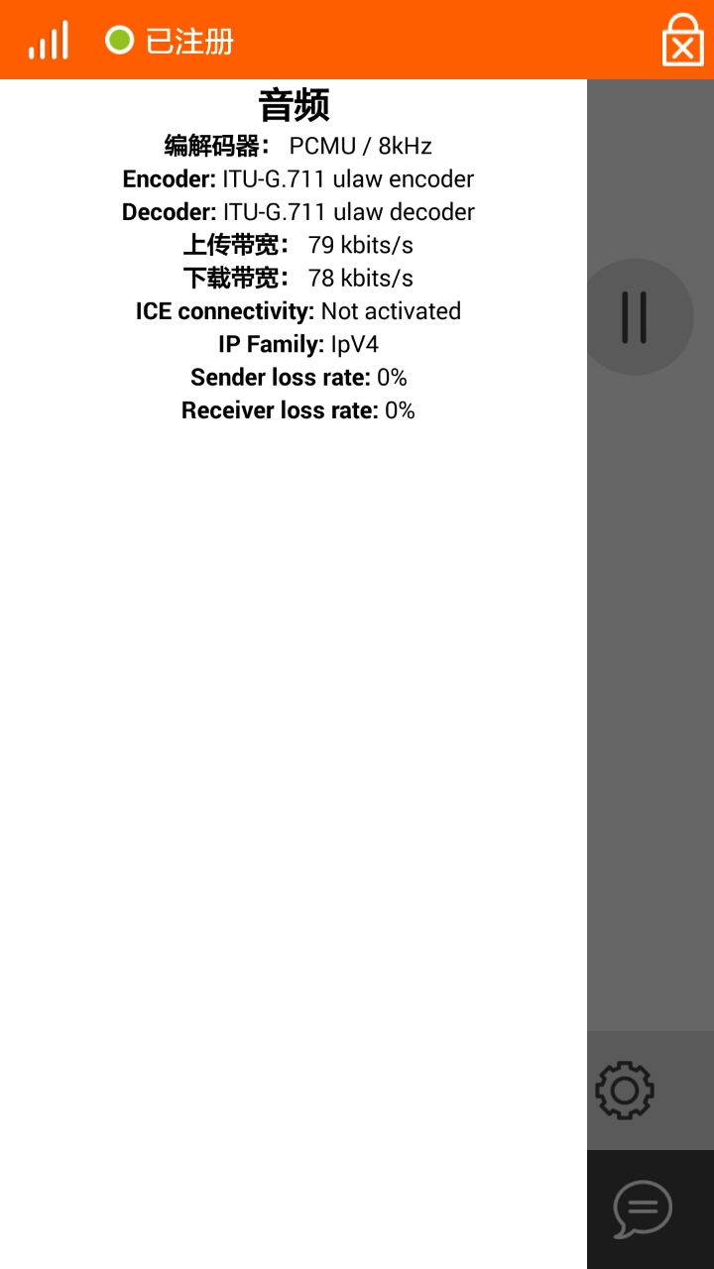
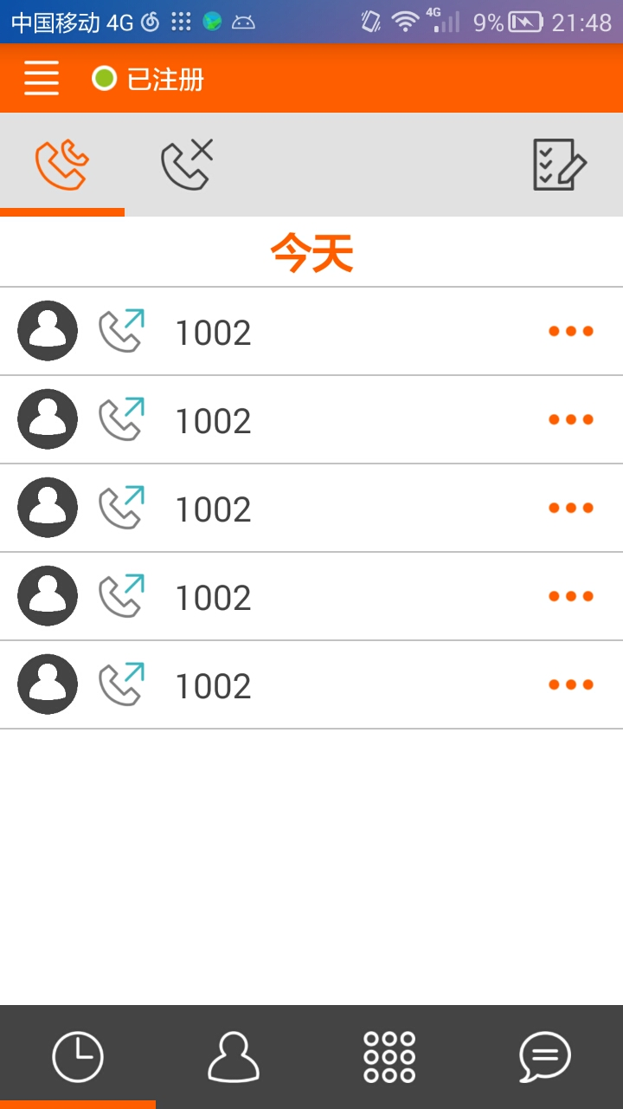
部署环境
语音通话（二）
界面展示
linphone开源网络电话在完成高质量语音传输的同时还集成了通话记录、音频属性设置查看等人性化功能。这些设计可以更加贴合用户的使用习惯，为用户提供更加舒适的使用体验
查看音频属性
通话记录

Slide 28
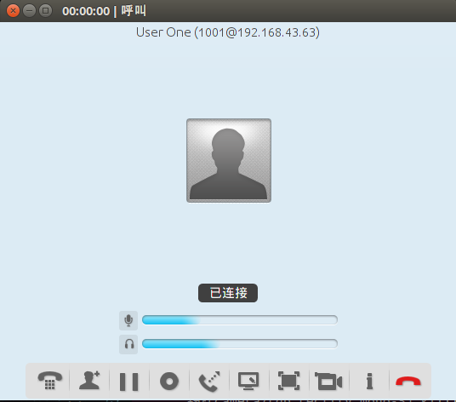
部署环境
语音通话（三）
界面展示
我们实现语音通话功能的核心点在于远程asterisk服务器的搭建。asterisk服务器管理所有sip电话号码，密钥和身份信息。，该服务器集成了语音处理、接受、转发功能，是各方进行语音通信的中转站。
远程机器人端通话界面

Slide 29
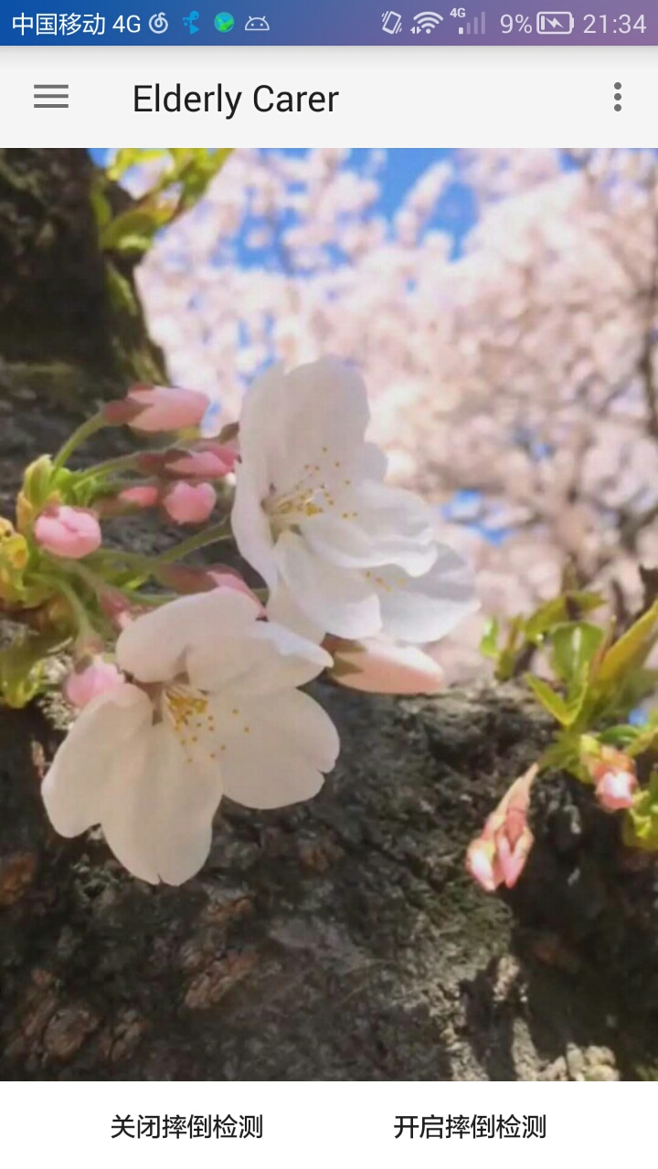
部署环境
摔倒检测
界面展示
这是摔倒检测的手机界面，topBar左端的是菜单按钮，可以根据这个更换界面的背景，右端是设置按钮。最下方是两个按键，分别用来启动摔倒检测和关闭摔倒检测。
摔倒检测手机端界面

Slide 30
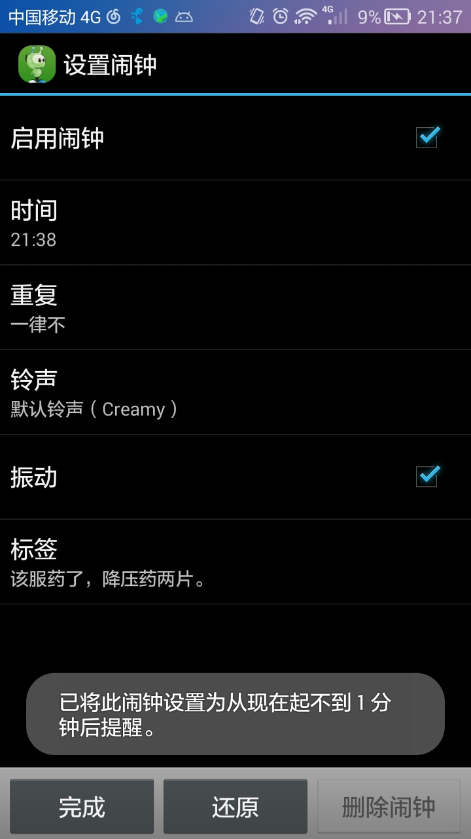
部署环境
服药提醒（一）
界面展示
这是服药提醒的手机界面，可以用来进行时间提醒的设置，其中标签用来输入需要服药提醒的事项。
服药提醒闹钟设置界面

Slide 31
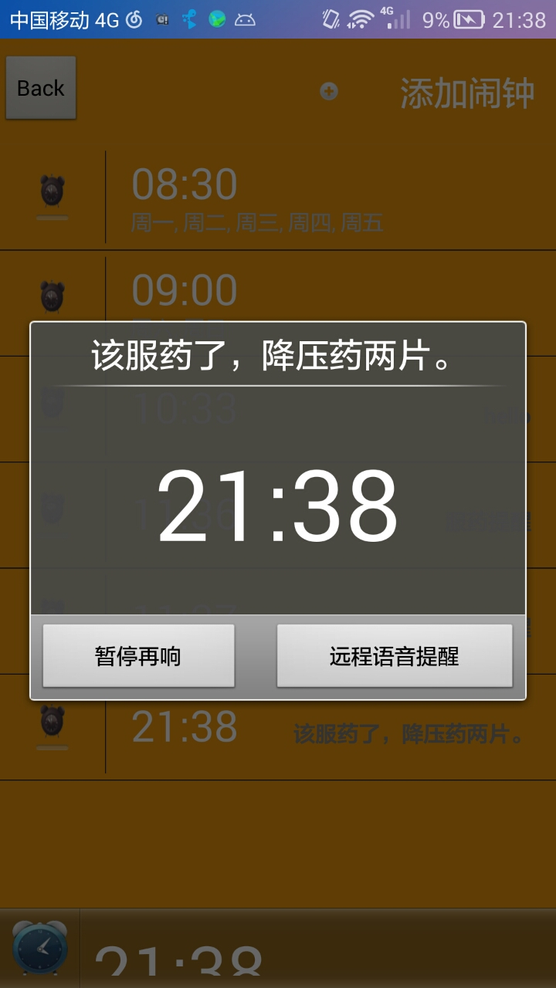
部署环境
服药提醒（二）
界面展示
这是服药提醒的远程闹钟到时响应界面，通过点击远程语音提醒将提醒内容在ros端进行语音提醒。图片中需要提醒的事项为：“该服药了，降压药两片。”
服药提醒远程提醒界面

Slide 32
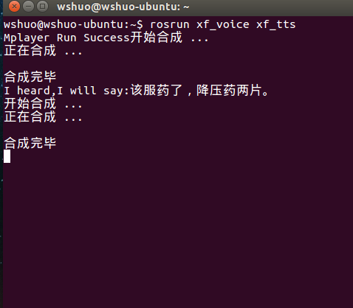
部署环境
服药提醒（三）
界面展示
这是服药提醒在ros端的命令行里面显示的内容，通过科大讯飞语音合成的功能将提醒事项进行语音播放。图片中需要提醒的内容为：“该服药了，降压药两片。”
服药提醒ros端语音合成

Slide 33
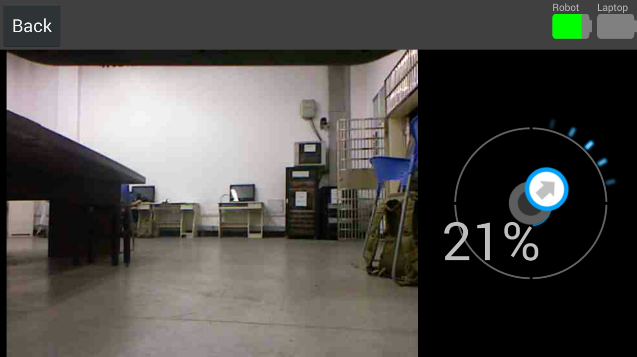
部署环境
视频监控
界面展示
这是视频监控的手机端界面，在监控的同时可以通过摇杆进行移动的控制，同时通过摄像头传输视频数据到手机端进行显示
视频监控的手机界面

Slide 34
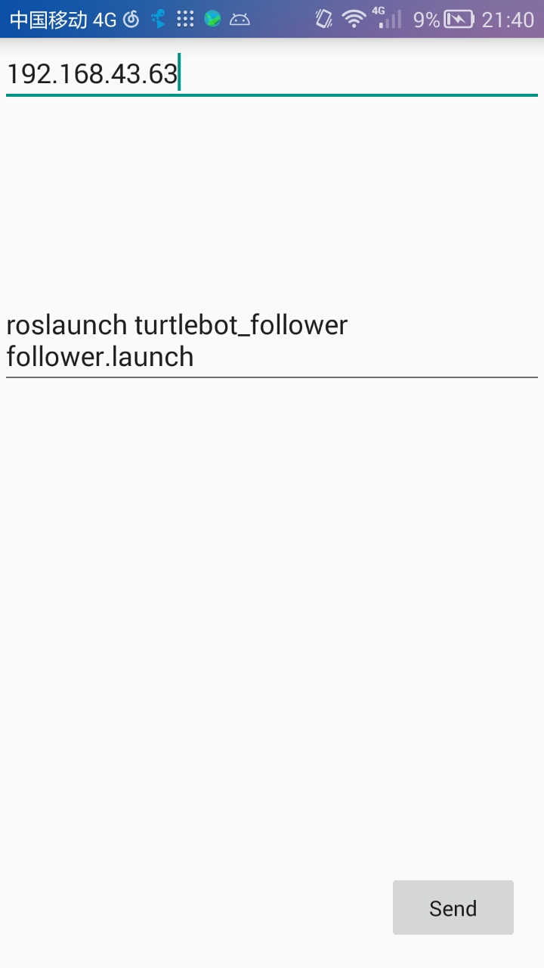
部署环境
指令发送
界面展示
这是指令发送的手机端界面，在横线上方输入可以在ros端命令行上执行的指令，指令传输到ros端进行执行。
视频监控的手机界面

Slide 35
七、平台的使用
I'm coming!
Notes:
下面请观看我们的演示视频

Slide 36
部署环境
平台使用与贡献
平台
贡献

Slide 37
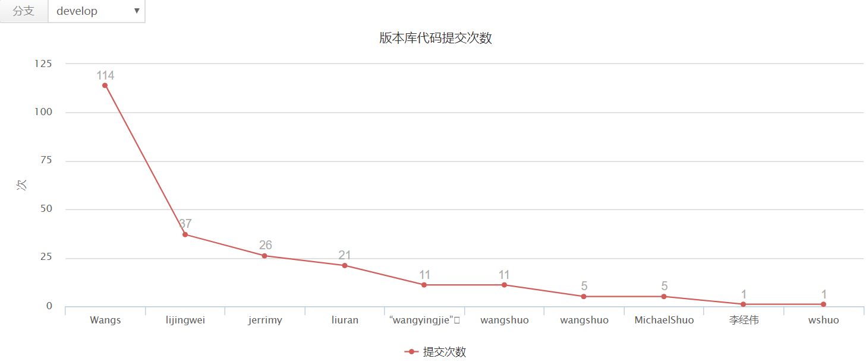
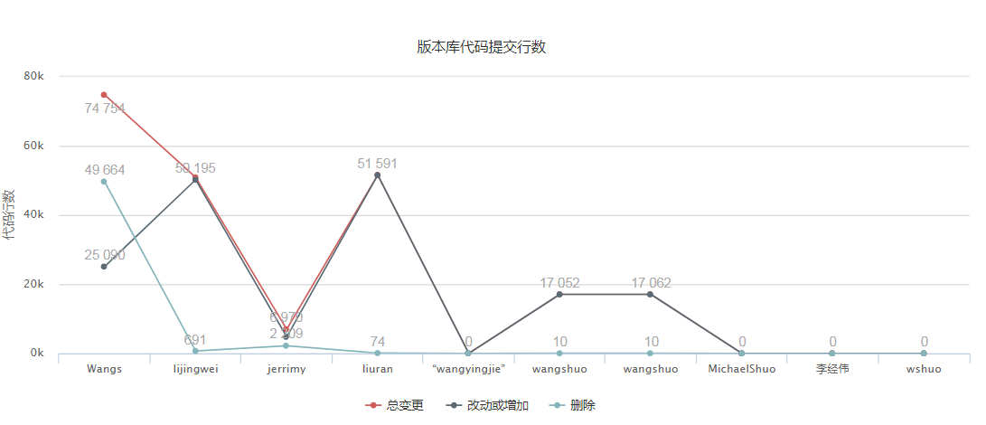
部署环境
平台
使用

Slide 38
八、感受与体会
I'm coming!
Notes:
下面请观看我们的演示视频

Slide 39
部署环境
实践感受与体会
心得体会
从第一节课听到老师布置10000+LOC的项目作业时的吃惊，到大三上个学期的体系结构设计、详细设计的茫然，再到大三下学期的编程实现时遇到错误四处求救仍无解时的绝望、项目进度缓慢面临失败时的惶恐，到一个一个的子功能相继实现时的喜悦，最后完成系统的集成并通过测试后的如释重负和满满的成就感，这就是我们组的心路历程

Slide 40
部署环境
Trustie平台的不足
困难困惑
技术博客的管理模式不合理，不能方便的查看自己或者他人的所有博客。改进意见：可以将每个人发布的博客、帖子等绑定到个人主页
trustie不支持在课程内搜索帖子或者博客，建议增加基于标题及内容的搜索功能
项目代码的开发视图显示有问题，当有多层文件夹时，最后一层文件夹的文件显示不出来
SonarQube不支持对C/C++代码的质量分析，由于我们的代码中涉及部分C程序，在这个问题上遇到了困扰

Slide 41
部署环境
经验收获总结
经验收获
通过完成课程实践，我们加深了对软件工程思想的理解，初步掌握了软件开发的流程和技术
这次实践也是《软件项目管理》的课程实践，合理的分工和周密的计划是小组顺利完成任务的关键
一定要多参与开源社区，多利用开源代码。在思路不清晰无处下手的时候，开源代码往往可以提供一个可行的框架
遇到一些软件环境配置的问题时先尝试在Stack Overflow等网站寻求解答，我们遇到的问题基本都有人遇到过了，并且他们贡献了他们的解决方案

Slide 42
谢谢观看
THANK YOU

